Slide 1

Datawarehouse Implementation
Jelle van Barneveld

Slide 2
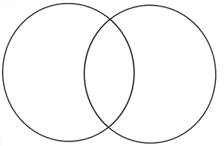

Na vandaag…
Weet/ken je…
Kan je…
Jelle van Barneveld
Jelle van Barneveld
Welke soorten databronnen er bestaan
Slowly Changing Dimensions typen 1 en 2 inbouwen in dynamische Datawarehouses
Wat Slowly Changing Dimensions typen 0 t/m 3 zijn, hoe zij van elkaar verschillen en waarom/wanneer je welk type gebruikt.
HC + WC
Surrogate- & Business Keys op de juiste manier verwerken in Datawarehouses
Wat in Datawarehouses het verschil is tussen Business Keys & Surrogate Keys
De strategieën “UPSERT” en “Incremental Data Loading” gebruiken om Datawarehouses te actualiseren met data uit Source Data Modellen
Welke inlaadstrategieën je het beste kunt toepassen bij het inladen van data in Datawarehouses

Slide 3
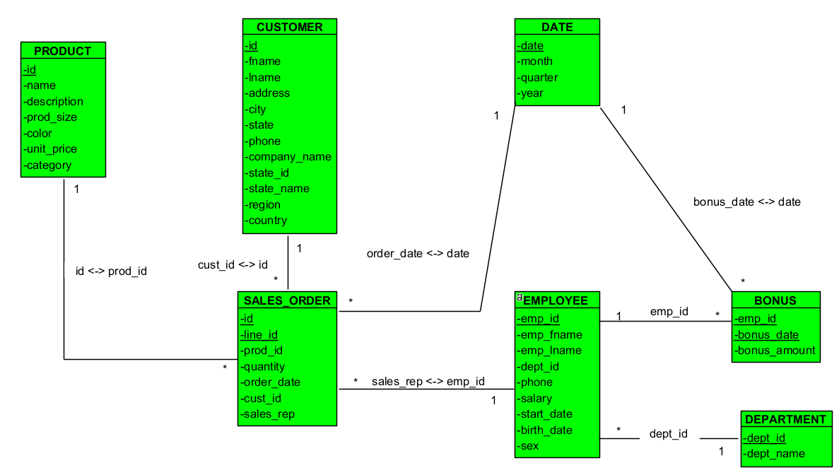

Het huidige Sterschema
Jelle van Barneveld
Bij het aanmaken van het DWH: maak je als eerst de feiten of juist als eerst de dimensies aan?
De dimensies: feiten moeten hiernaar verwijzen, dus deze moeten al bestaan

Slide 4


2 soorten databronnen
Statisch
Dynamisch
Jelle van Barneveld
Databronnen waarin bijna nooit wijzigingen plaatsvinden. Bijvoorbeeld…
Overzichten die slechts eens per jaar geraadpleegd worden
Overzichten die in nieuwe bestanden zijn geactualiseerd
Databases van softwaresystemen die niet (meer) gebruikt worden
Databronnen waarin (heel) vaak wijzigingen plaatsvinden. Bijvoorbeeld…
Databases waarin updates plaatsvinden bij elke klantactie.
“Getapte” / “gescrapete” data van continu wijzigende webpagina’s.
Platformen waarop continu wijzigende sensordata terechtkomt (Internet of Things).

Slide 5
Datawarehouses en het bijhouden van historie
Jelle van Barneveld
Bij deze historische verkoop “denkt” het DWH dat het gaat om een klant uit Den Haag, terwijl hij toen nog in Lelystad woonde!
Dit kan een integriteitsfout zijn: een geschiedenis is overschreven met de actualiteit, waardoor historische waarden minder accuraat worden weergegeven.
Stel: we meten (op een hoger abstractieniveau) de totaalprijs per woonplaats.
Dan…
Wordt in de nieuwe stad (Den Haag) 30 euro hoger gemeten dan de werkelijkheid.
Wordt in de oude stad (Lelystad) 30 euro lager gemeten dan de werkelijkheid.
Dit hoeft geen probleem te zijn, als je je er maar bewust van bent.
Hier kan je per dimensie op 4 verschillende manieren mee omgaan: Slowly Changing Dimensions.
Dimensie: Klant
Nummer_PK | Naam | Woonplaats
1 | Henk | Lelystad
1 | Henk | Den Haag
Verhuisd op 01-01-2026
Feit: Bestelling
Bestelling_PK | Datum | Totaal-prijs | Klant_FK
1 | 31-12-2025 | 30 | 1
2 | 02-01-2026 | 50 | 1

Slide 6
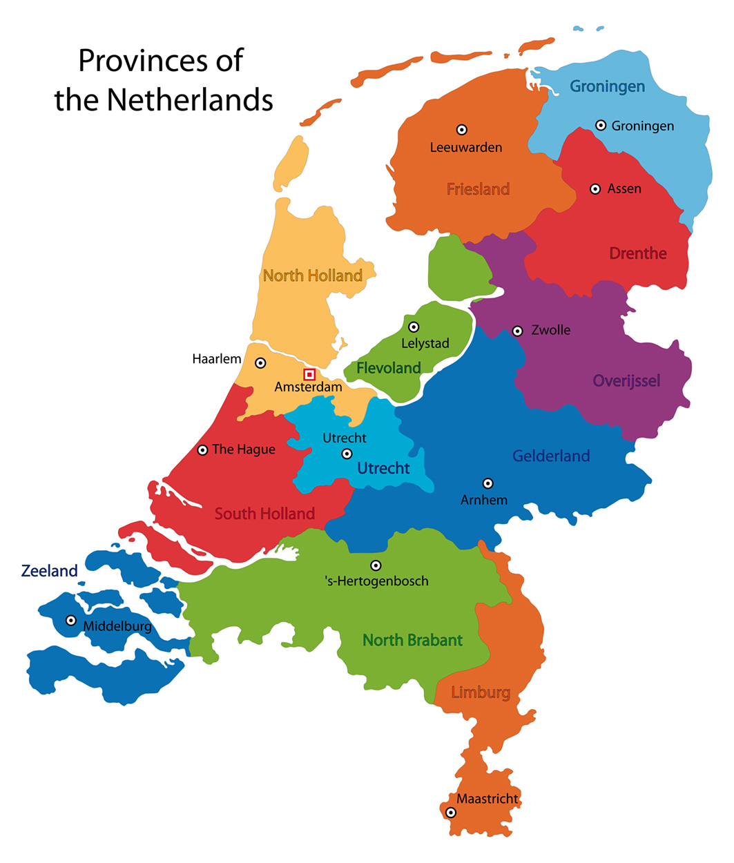

Slowly Changing Dimension (SCD) Type 0
Jelle van Barneveld
Operationele data
Nummer_PK | Naam | Woonplaats
1 | Henk | Lelystad
1 | Henk | Den Haag
UPDATE Klant (…)
Datawarehouse-data
Nummer_PK | Naam | Woonplaats
1 | Henk | Lelystad
Bij SCD-type 0 blijft de oude waarde in het DWH staan, deze wordt dan dus niet overschreven met de nieuwe waarde.
Niet vaak gebruikt, omdat je voor de beste bedrijfsbeslissingen de meest actuele data wilt hebben.
Notes:
Voor de docent: klik zelf “live” het document “Van Java naar Python – Cheatsheet” open en kopieer een aantal codeblokken naar Jupyter Notebook in VSCode, zodat studenten daadwerkelijk de werking zien van de betreffende code. Kijk/hoor/voel zelf even aan welke codeblokken handig zijn om te kopiëren.

Slide 7
Slowly Changing Dimension (SCD) Type 1
Jelle van Barneveld
Operationele data
Nummer_PK | Naam | Woonplaats
1 | Henk | Lelystad
1 | Henk | Den Haag
UPDATE Klant (…)
Datawarehouse-data
Nummer_PK | Naam | Woonplaats
1 | Henk | Lelystad
1 | Henk | Den Haag
Bij SCD-type 1 wordt de oude waarde in het DWH volledig overschreven door de nieuwe waarde.
Vaak gebruikt, opdrachtgevers accepteren kleine historische onnauwkeurigheden.
Notes:
Voor de docent: klik zelf “live” het document “Van Java naar Python – Cheatsheet” open en kopieer een aantal codeblokken naar Jupyter Notebook in VSCode, zodat studenten daadwerkelijk de werking zien van de betreffende code. Kijk/hoor/voel zelf even aan welke codeblokken handig zijn om te kopiëren.

Slide 8
Slowly Changing Dimension (SCD) Type 2
Jelle van Barneveld
Operationele data
Nummer_PK | Naam | Woonplaats
1 | Henk | Lelystad
1 | Henk | Den Haag
UPDATE Klant (…)
Datawarehouse-data
Nummer_PK | Naam | Woonplaats
1 | Henk | Lelystad
1 | Henk | Den Haag
Bij SCD-type 2 komt er per wijziging in de brondata (UPDATE) een nieuwe rij bij in het Datawarehouse (INSERT)
Vaak gebruikt, dit type biedt namelijk het meest volledige en accurate beeld van de bedrijfshistorie.
Notes:
Voor de docent: klik zelf “live” het document “Van Java naar Python – Cheatsheet” open en kopieer een aantal codeblokken naar Jupyter Notebook in VSCode, zodat studenten daadwerkelijk de werking zien van de betreffende code. Kijk/hoor/voel zelf even aan welke codeblokken handig zijn om te kopiëren.

Slide 9
Slowly Changing Dimension (SCD) Type 3
Jelle van Barneveld
Operationele data
Nummer_PK | Naam | Woonplaats
1 | Henk | Lelystad
1 | Henk | Den Haag
UPDATE Klant (…)
Datawarehouse-data
Nummer_PK | Naam | Woonplaats | VorigeWoonplaats
1 | Henk | Lelystad | -
1 | Henk | Den Haag | Lelystad
Bij SCD-type 3 wordt per wijziging in de brondata de “vorige”-kolom gevuld met de oude waarden.
Niet vaak gebruikt, vereist heel veel kolommen (per kolom een “vorige”) voor slechts een beperkt beeld op de historie.
Notes:
Voor de docent: klik zelf “live” het document “Van Java naar Python – Cheatsheet” open en kopieer een aantal codeblokken naar Jupyter Notebook in VSCode, zodat studenten daadwerkelijk de werking zien van de betreffende code. Kijk/hoor/voel zelf even aan welke codeblokken handig zijn om te kopiëren.

Slide 10
Benodigde extra technieken bij SCD-type 2
Jelle van Barneveld
Operationele data
Nummer_PK | Naam | Woonplaats
1 | Henk | Lelystad
1 | Henk | Den Haag
Datawarehouse-data
Nummer_PK | Naam | Woonplaats
1 | Henk | Lelystad
1 | Henk | Den Haag
Dit is technisch niet mogelijk, elke PK-waarde moet namelijk uniek zijn!
Hoe op te lossen?
Met een extra primaire sleutel die niet uit de operationele data komt, de zogeheten surrogaatsleutel.
Notes:
Voor de docent: klik zelf “live” het document “Van Java naar Python – Cheatsheet” open en kopieer een aantal codeblokken naar Jupyter Notebook in VSCode, zodat studenten daadwerkelijk de werking zien van de betreffende code. Kijk/hoor/voel zelf even aan welke codeblokken handig zijn om te kopiëren.

Slide 11
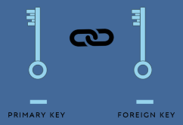

2 soorten identificerende sleutels in het Datawarehouse
Business Keys op operationeel niveau
Surrogaatsleutels op Datawarehouse-niveau
Jelle van Barneveld
Hetzelfde als primary keys in OLTP-databases
Kunnen samengesteld zijn
Bestaan uit (combinaties van) nummers, codes en ID’s
Hiernaar wordt verwezen door Foreign Keys op operationeel niveau
Nummer_PK
Zijn niet samengesteld
Bestaan slechts uit nummers
Hiernaar wordt verwezen door Foreign Keys op Datawarehouse-niveau
Nummer_SK
Elke regel in een SCD-type 2 staat voor elke keer dat er in een operationele rij minstens één datamutatie heeft plaatsgevonden.
Het betreffende begin- en eindtijdstip dient óók bijgehouden te worden!
Nummer_SK | Begintijd | Eindtijd | Nummer_PK | Naam | Woonplaats
1 | 01-01-2025 00:00 AM | 01-01-2026 12:00 PM | 1 | Henk | Lelystad
2 | 01-01-2026 12:00 PM | NULL | 1 | Henk | Den Haag
Eindtijd IS NULL, actuele regel!

Slide 12
Per Sterschema-tabel een tabel aanmaken in SQLite
Tabelstructuren creëren
Tabelstructuren bewerken
Tabelstructuren verwijderen
Jelle van Barneveld
CREATE TABLE Sales_Order_Item (
id INTEGER,
line_id INTEGER,
prod_id INTEGER,
quantity INTEGER,
order_date DATE,
(…)
unit_prize FLOAT,
turnover FLOAT,
PRIMARY KEY(id, line_id),
FOREIGN KEY(prod_id) REFERENCES product(product_sk)
);
Quantity vergeten toe te voegen?
Één kolom verwijderen?
ALTER TABLE Sales_Order_Item
ADD quantity INTEGER;
ALTER TABLE Sales_Order_Item
DROP COLUMN nutteloos;
Toewijzing primaire sleutel vergeten?
Hele tabel verwijderen?
ALTER TABLE Sales_Order_Item
ADD PRIMARY KEY(id, line_id);
DROP TABLE Sales_Order_Item;
Let erop dat elke foreign key van een feit verwijst naar de surrogate key van een dimensie.

Slide 13


Nieuwe connecties leggen
Jelle van Barneveld
SDM
Jupyter Notebook
DWH
Vorige keer consulteerden we meerdere operationele databases met pandas.read_sql(…)
De nieuwste data
Alle geschiedenis
Nu hoeven we slechts 2 connecties te leggen:
1 met het SDM, waar de in te laden data vandaan komt.
1 met het Datawarehouse, waar de in te laden data naartoe moet, volgens de stappen uit de gemodelleerde ETL-schema’s.
Notes:
export_conn = pyodbc.connect('DRIVER={SQL Server};SERVER=' +
DB['servername'] +
';DATABASE=' +
DB['database'] +
';Trusted_Connection=yes'
)

Slide 14
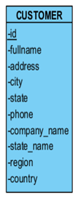
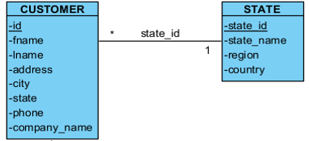
Van operationele- naar dimensietabellen d.m.v. merging
Genormaliseerde operationele tabellen
Gedenormaliseerde dimensietabel
Jelle van Barneveld
Denormalisatie
Data is eerst genormaliseerd: verspreid over meerdere tabellen.
Maar… bij Datawarehouse Engineering gaan we denormaliseren.
We voegen data dus samen in één tabel, dit moet ook blijken uit je ETL-schema’s (“JOIN”).

Slide 15
Inlaadstrategieën en Slowly Changing Dimensions
Jelle van Barneveld
 | String-built SQL | Schema-driven Bulk Loading
Full Refresh | Eenvoud: makkelijk te debuggen Snelheid: heel langzaam. Onveranderde data wordt telkens opnieuw ingeladen én dit gebeurt rij voor rij. | Eenvoud: makkelijk te debuggen Snelheid: langzaam. Onveranderde data wordt nog steeds (overbodig opnieuw) ingeladen, maar nu met 1 1 SQL-query per batch, i.p.v. per individuele rij.
Incremental Data Loading | Eenvoud: moeilijk te debuggen. Je ziet lastiger welke individuele rijen misgaan. Snelheid: snel, omdat er alléén naar gewijzigde data gekeken wordt. | Eenvoud: moeilijk te debuggen. Je ziet lastiger welke individuele rijen misgaan. Snelheid: heel snel, omdat er alléén naar gewijzigde data gekeken wordt én er 1 SQL-query per batch is, i.p.v. per individuele rij.
Voor SCD-type 1 kan je “Full Refresh” én “Incremental Data Loading” gebruiken: met beide methoden kan je namelijk de meest actuele data overhouden.
Voor SCD-type 2 kan je alleen “Incremental Data Loading” gebruiken, omdat je bij “Full Refresh” altijd je hele geschiedenis weggooit, terwijl je die juist analyseerbaar wil maken.
Voor de keuze tussen “String-built SQL” of “Schema-driven Bulk Loading” maakt het SCD-type niet uit.

Slide 16
SCD-type 2 uitvoeren met de UPSERT-strategie
Jelle van Barneveld
“merge” elke tabel uit het SDM met zijn tegenhanger in het DWH.
SDM (de nieuwste data)
DWH (alle geschiedenis)
PK | Naam | Woonplaats
1 | Piet | Leimuiden
2 | Elske | Leiden
3 | Jan | Lisse
SK | Begintijd | Eindtijd | PK | Naam | Woonplaats
1 | 2025-01-01 | NULL | 1 | Piet | Leiden
2 | 2025-01-01 | NULL | 2 | Elske | Leiden
3 | 2025-01-01 | NULL | 3 | Jan | Lisse
Kennelijk is Piet verhuisd van Leiden naar Leimuiden!
Je Pythonscript moet bij elke SCD-type 2 dergelijke veranderingen detecteren en afhandelen met een UPSERT-strategie: per geüpdate rij in het SDM een INSERT in het DWH.
Loop alle rijen uit het SDM langs en vergelijk deze met de DWH-inhoud
Is de rij uit het SDM anders of bestaat deze nog niet in het DWH? Extra insert
Anders: niks, ga naar volgende rij.
Rijen die niet meer bestaan, bijvoorbeeld voormalige klanten, moeten wél in het DWH blijven staan (met bekende eindtijd), maar niet (meer) in het SDM.
De geschiedenis moet intact en volledig blijven, ongeacht nieuwe actuele data!

Slide 17
SCD-type 2 testen
Jelle van Barneveld
Verander in sommige rijen uit het SDM een aantal waarden en run vervolgens de DWH-pijplijn.
Check vervolgens je feit- én dimensietabellen!
Piet is verhuisd van Leiden naar Leimuiden en heeft de dag erna een nieuwe bestelling geplaatst
Feit
Dimensie
SK | Begintijd | Eindtijd | PK | Naam | Woonplaats
1 | 2025-01-01 |  | 1 | Piet | Leiden
2 | 2025-01-01 | NULL | 2 | Elske | Leiden
3 | 2025-01-01 | NULL | 3 | Jan | Lisse
4 | 2026-02-02 | NULL | 1 | Piet | Leimuiden
PK | Datum | Aantal | FK
A | 2025-01-01 | 100 | 1
B | 2025-02-01 | 200 | 2
C | 2025-03-01 | 300 | 3
D | 2026-02-02 | 100 | 4
2026-01-02
Verwacht:
Een ingevulde “Eindtijd”-kolom in de oude regel
Een nieuwe regel met de actuele waarden
Verwacht:
Een nieuwe regel mét de nieuwe/hoogste SK (4) als foreign key, i.p.v. de vorige SK (1).

Slide 18
Na vandaag…
Weet/ken je…
Kan je…
Jelle van Barneveld
Jelle van Barneveld
Welke soorten databronnen er bestaan
Slowly Changing Dimensions typen 1 en 2 inbouwen in dynamische Datawarehouses
Wat Slowly Changing Dimensions typen 0 t/m 3 zijn, hoe zij van elkaar verschillen en waarom/wanneer je welk type gebruikt.
HC + WC
Surrogate- & Business Keys op de juiste manier verwerken in Datawarehouses
Wat in Datawarehouses het verschil is tussen Business Keys & Surrogate Keys
De strategieën “UPSERT” en “Incremental Data Loading” gebruiken om Datawarehouses te actualiseren met data uit Source Data Modellen
Welke inlaadstrategieën je het beste kunt toepassen bij het inladen van data in Datawarehouses

